Slide 1
Evaluation und Performance Benchmarking der STM32G4 internen Beschleunigereinheiten

Slide 2
Agenda
Anleitung
CORDIC auf STM32G4
FMAC auf STM32G4
Zusammenfassung der Ergebnisse

Slide 3
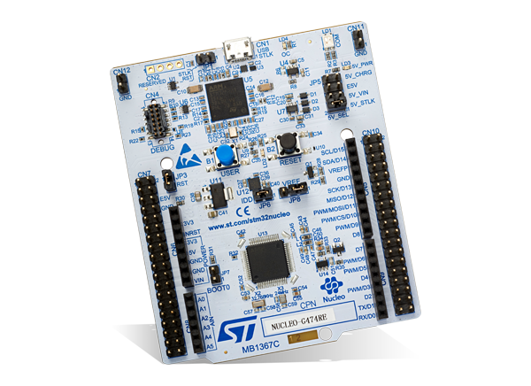
1. Einleitung
STM32G4 MCU: Mixed-Signal-Mikrocontroller
2 DMA-fähigen Co-Prozessoren:
CORDIC (COordinate Rotation DIgital Computer): Für trigonometrische Berechnungen
FMAC (Filter Math Accelerator): Für Filterfunktionen
Einsatzgebiet:
Motorsteuerung
Audiosignalverarbeitung
Stromversorgungsbeleuchtung
Analoge Sensorik

Slide 4
2. Aufgabenstellung
Ziel des Projekts: Analyse und Bewertung der Leistung der Co-Prozessoreinheiten des STM32G4
Fokus auf:
Ausführgeschwindigkeit
Energieverbrauch
Vergleich mit herkömmlichen Softwareimplementierungen auf derselben Architektur

Slide 5
CORDIC auf STM32G4

